Slide 1
ĐẶC TẢ YÊU CẦU PHẦN MỀM · SRS
Hệ thống Đào tạo
Sau Đại học
Theo Thông tư 53/2026/TT-BGDĐT — Quy chế tuyển sinh và đào tạo sau đại học
Trường Đại học An Giang — Đại học Quốc gia TP. Hồ Chí Minh
Nhóm 9 thành viên · Phiên bản 1.0 · Tháng 8/2026

Slide 2
2
GIỚI THIỆU
Mục đích và bối cảnh
01
02
03
Số hóa toàn trình
Một căn cứ pháp lý
Một nguồn tham chiếu
Toàn bộ quy trình tuyển sinh, đào tạo, đánh giá và cấp bằng Thạc sĩ, Tiến sĩ được chuyển lên nền tảng số.
Thông tư 53/2026/TT-BGDĐT là nền tảng nghiệp vụ duy nhất cho toàn bộ yêu cầu chức năng và phi chức năng.
Tài liệu hợp nhất từ 9 phần việc cá nhân thành một nguồn tham chiếu duy nhất cho toàn nhóm phát triển.
Phạm vi: Tuyển sinh · Chương trình đào tạo · Đề tài & GVHD · Hội đồng đánh giá · Bảo lưu/gia hạn · Tốt nghiệp · Bảo mật dữ liệu · Ứng dụng di động. Ngoài phạm vi: thanh toán học phí thực tế, hệ thống LMS, tuyển sinh đại học/cao đẳng.

Slide 3
3
NGƯỜI DÙNG
Một kiến trúc, ba trải nghiệm riêng biệt
Cán bộ quản lý
Học viên Thạc sĩ
Nghiên cứu sinh Tiến sĩ
Tự động hóa hoàn toàn
Khuôn mẫu & định hướng
Cá nhân hóa tuyệt đối
Phòng ĐTSĐH, Trưởng khoa, Hội đồng, Lãnh đạo nhà trường
Không còn rà soát thủ công từng hồ sơ
Hệ thống tự trích xuất dữ liệu, tính học phí, phát cảnh báo
Học theo khóa/lớp, chương trình đào tạo chung
Môn học bắt buộc được đánh dấu sẵn trong CTĐT
Theo dõi tín chỉ tích lũy và GPA theo thời gian thực
Không gò bó theo chương trình đào tạo đại trà
Tự thiết lập mốc nghiên cứu cùng GVHD
Đề cương → chuyên đề → bài báo khoa học

Slide 4
4
QUY TRÌNH ĐÀO TẠO
Thạc sĩ và Tiến sĩ: hai quy trình khác biệt
HỆ THẠC SĨ
HỆ TIẾN SĨ
Lập kế hoạch
Theo khóa/lớp, lập trước 3 học kỳ/năm theo template chung của khoa
Tự thiết kế mốc thời gian (milestones) nghiên cứu độc lập cùng GVHD
Đăng ký học phần /
đề tài
Môn học bắt buộc trong CTĐT được hệ thống tự động đánh dấu sẵn
Chọn chuyên đề nghiên cứu riêng, không gò bó theo CTĐT đại trà
Tài chính
Đơn giá theo tín chỉ; phụ phí nếu vượt thời gian đào tạo chuẩn
Thu phí theo từng đợt/giai đoạn nghiên cứu chuyên đề
Xét tốt nghiệp
Tự động kiểm tra đủ tín chỉ tích lũy (45–60 TC) + chuẩn ngoại ngữ
Đánh giá công bố khoa học + bảo vệ luận án trước Hội đồng

Slide 5
5
QUY TẮC NGHIỆP VỤ
Số hóa quy chế thành quy tắc tự động
Các mốc và ngưỡng trong Thông tư 53/2026/TT-BGDĐT được cấu hình thành tham số hệ thống — không hard-code — để kiểm soát tự động, xuyên suốt mọi phân hệ.
QTNV-03
Định mức GVHD
QTNV-04
Hạn phê duyệt đề tài
GS/PGS ≤ 7 NCS, Tiến sĩ ≤ 5 NCS đang hướng dẫn cùng lúc
Đề tài luận án Tiến sĩ phải duyệt trong 18 tháng từ ngày công nhận NCS
→ Hệ thống tự chặn phân công vượt định mức
→ Cảnh báo tự động ở mốc 3 tháng, 1 tháng, 1 tuần
QTNV-06
Công bố lịch bảo vệ
NFR-BM-04
Khóa dữ liệu đã duyệt
Thông tin buổi bảo vệ phải công khai tối thiểu 15 ngày trước
Điểm, quyết định, văn bằng đã ở trạng thái khóa/đã duyệt
→ Chặn tạo lịch nếu chưa đủ 15 ngày
→ Chặn sửa/xóa — chỉ ghi thêm phiên bản mới + audit log

Slide 6
6
USER STORIES
Từ nhu cầu người dùng đến yêu cầu hệ thống
33 User Story bóc tách trực tiếp từ 33 yêu cầu chức năng (FR) đã hợp nhất trong SRS — mỗi US tham chiếu ngược mã FR gốc để truy vết.
FR-TS
US-02 · FR-TS-02
FR-DT
US-11 · FR-DT-02
Là Thí sinh, tôi muốn nộp và cập nhật hồ sơ dự tuyển trực tuyến, để không phải nộp hồ sơ giấy tại trường.
Là Cán bộ Phòng ĐTSĐH, tôi muốn hệ thống tự kiểm tra định mức GVHD khi phân công, để không phân công vượt quy định.
Tiêu chí chấp nhận: Upload file văn bằng; sửa hồ sơ khi chưa “chốt”; validate định dạng file.
Tiêu chí chấp nhận: Chặn phân công nếu vượt định mức; hiển thị cảnh báo rõ ràng.
FR-ADM
US-21 · FR-ADM-03
FR-MOB
US-28 · FR-MOB-02
Là Cán bộ đào tạo, tôi muốn import điểm từ Excel và khóa sổ điểm sau khi công bố, để dữ liệu điểm không bị chỉnh sửa trái phép sau khi khóa.
Là Học viên/NCS, tôi muốn tra cứu và chọn GVHD ngay trên app, để chủ động tìm người hướng dẫn còn chỉ tiêu.
Tiêu chí chấp nhận: Sau khi khóa, dữ liệu chỉ đọc ở tầng CSDL (không chỉ tầng ứng dụng).
Tiêu chí chấp nhận: Khóa nút “Chọn” nếu GVHD đã hết chỉ tiêu; tìm kiếm tức thời.

Slide 7
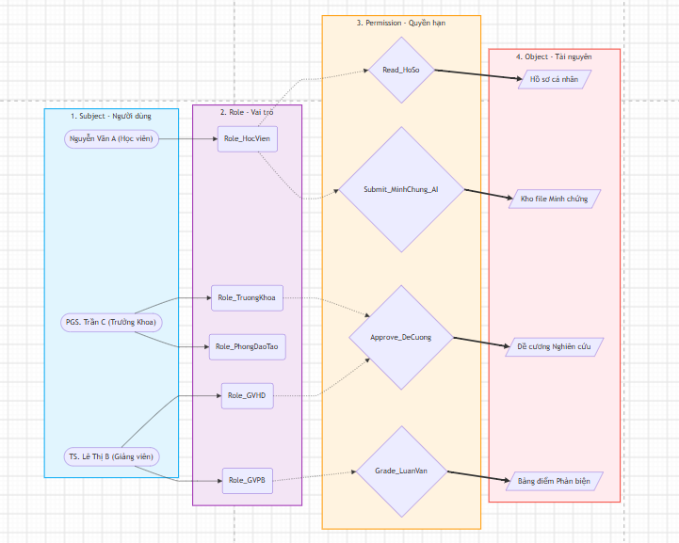
7
KIẾN TRÚC BẢO MẬT
Mô hình phân quyền RBAC
Điểm chính: tách Người dùng khỏi Quyền hạn thông qua Vai trò — Phòng ĐTSĐH cấp/thu hồi quyền theo kỳ học mà không cần sửa mã nguồn.
Nguồn: Khảo sát & Phân tích nghiệp vụ — Phần 4, Lê Phước Hào

Slide 8
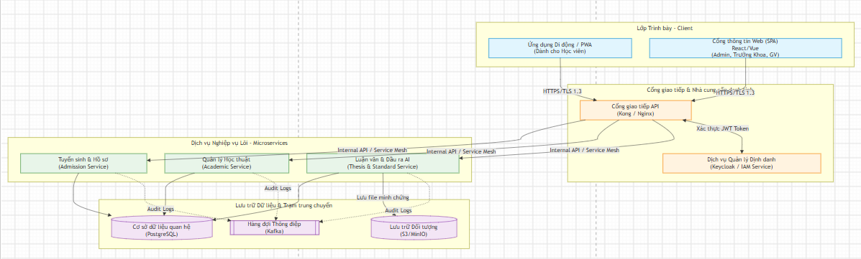
8
KIẾN TRÚC HỆ THỐNG
Kiến trúc To-Be: Microservices
Điểm chính: 3 dịch vụ nghiệp vụ lõi (Tuyển sinh, Học thuật, Luận văn) đứng sau một API Gateway và Identity Service dùng chung; dữ liệu tách 3 tầng lưu trữ.
Nguồn: Khảo sát & Phân tích nghiệp vụ — Phần 4, Lê Phước Hào

Slide 9
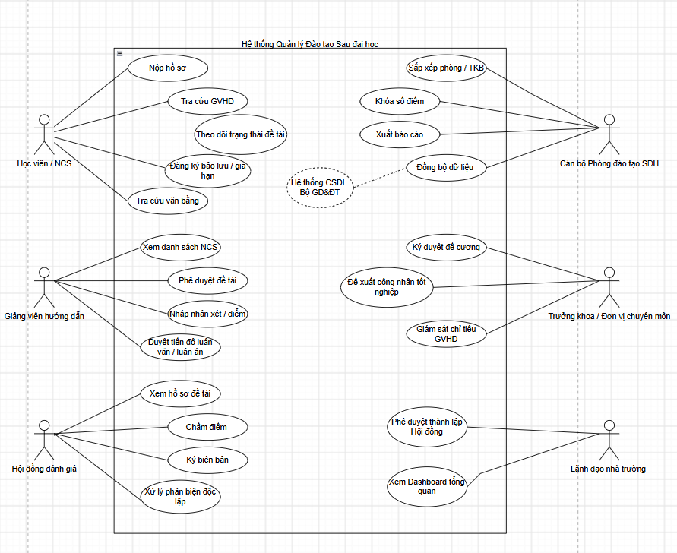
9
PHẠM VI CHỨC NĂNG
Sơ đồ Use Case tổng thể
Điểm chính: 6 nhóm tác nhân người dùng và 1 tác nhân hệ thống ngoài (CSDL Bộ GD&ĐT) bao trùm toàn bộ vòng đời đào tạo — từ nộp hồ sơ đến cấp bằng.
Nguồn: Khảo sát & Phân tích nghiệp vụ — Phần 1

Slide 10
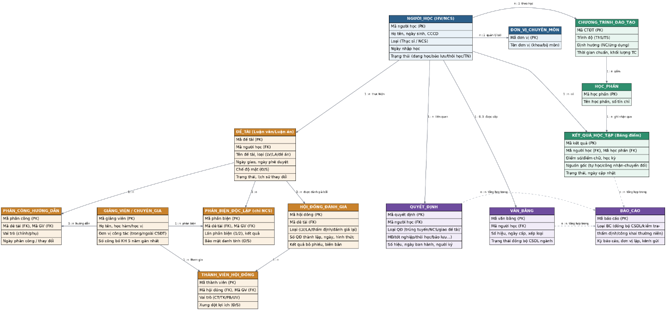
10
MÔ HÌNH DỮ LIỆU
Sơ đồ dữ liệu khái niệm (ERD)
Điểm chính: 14 thực thể chính; dữ liệu Điểm, Quyết định, Văn bằng đã khóa không được xóa vật lý — chỉ ghi thêm phiên bản mới (versioning).
Nguồn: Khảo sát & Phân tích nghiệp vụ — Phần 2, Lâm Hoài An

Slide 11
11
QUẢN LÝ RỦI RO
5 rủi ro ưu tiên xử lý — Ma trận FMEA
RPN (Risk Priority Number) = Mức nghiêm trọng × Khả năng xảy ra × Khả năng phát hiện. Điểm càng cao, càng cần xử lý sớm.
Biện pháp kiểm soát chung: khóa read-only ở tầng CSDL (không chỉ tầng ứng dụng) · ẩn danh 2 chiều ở tầng dữ liệu · cơ chế retry tự động · đối chiếu 2 người khi mở khóa lại.

Slide 12
12
PHÁP LÝ & ĐỊNH HƯỚNG
Tuân thủ pháp lý và định hướng tiếp theo
CĂN CỨ PHÁP LÝ
HẠNG MỤC CÒN MỞ (TBD)
Thông tư 53/2026/TT-BGDĐT
Ngưỡng tỷ lệ trùng lặp chính thức và nội dung chi tiết các mẫu báo cáo
Căn cứ nghiệp vụ chính cho toàn bộ FR, NFR và quy tắc nghiệp vụ
Luật Bảo vệ dữ liệu cá nhân 2025
Nhà cung cấp dịch vụ chữ ký số và hạ tầng Cloud cụ thể
Nguyên tắc thu thập, xử lý dữ liệu học viên/NCS/giảng viên
Luật Giao dịch điện tử 2023
Số liệu SLA chính thức với đơn vị CNTT nhà trường
Giá trị pháp lý của chữ ký số quyết định, văn bằng điện tử
Luật Lưu trữ 2024 & Luật ATTT mạng
Đây là bước nền tảng cho một hệ thống có thể triển khai thực tế
Giá trị pháp lý và an toàn của tài liệu lưu trữ điện tử

Slide 13
CẢM ƠN QUÝ THẦY CÔ VÀ HỘI ĐỒNG
Hỏi & Đáp — Hệ thống Đào tạo Sau Đại học
Nhóm 09 · Trường Đại học An Giang · Đại học Quốc gia TP. Hồ Chí Minh

